Slide 1
PID控制器参数整定

Slide 2
内容介绍
代码分析

Slide 3
PID参数调整效果

Slide 4
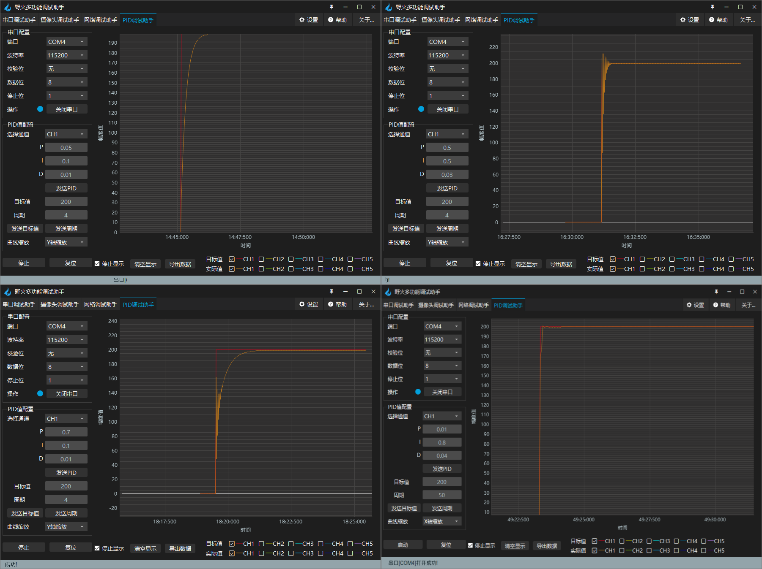
整定PID的重要性

Slide 5
PID参数的整定方法
试凑法
临界比例法
一般调节法

Slide 6
PID参数特点回顾
比例调节作用特点：调节作用快，系统一出现偏差，调节器立即将偏差放大输出；
积分调节作用特点：积分调节作用的输出变化与输入偏差的积分成正比，积分调节作用的输出不仅取决于偏差的大小，还取决于偏差存在的时间，只要有偏差存在, 尽管偏差可能很小，但它存在的时间越长，输出信号就越大，只有消除偏差，输出才停止变化；
微分调节作用特点：微分调节的输出是与被调量的变化率成正比，微分调节越大，越能提前响应，但是也会将不必要的偏差放大；

Slide 7
试凑法
要根据所设计的系统的具体情况，选择合适的采样周期，多次试凑，选择性能较好的一个作为最后的采样周期。早整定参数时必须要认真的观察系统的相应情况，根据系统的响应情况来调整参数。
具体方法：
先是比例（P），再积分（I），最后是微分（D）
调试时，将PID参数置于影响最小的位置，即P最大，I最大，D最小；
按纯比例系统整定比例度，使其得到比较理想的调节过程曲线，然后再把比例度放大1.2倍左右，将积分时间从大到小改变，使其得到较好的调节过程曲线；
最后在这个积分时间下重新改变比例度，再看调节过程曲线有无改善；
如有改善，可将原整定的比例度减少，改变积分时间，这样多次的反复，就可得到合适的比例度和积分时间；
如果在外界的干扰下系统稳定性不好，可把比例度和积分时间适当增加一些，使系统足够稳定；
将整定好的比例度和积分时间适当减小，加入微分作用，以得到超调量最小、调节作用时间最短的调节过程。

Slide 8
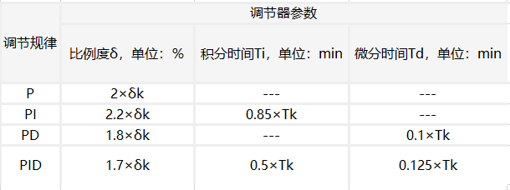
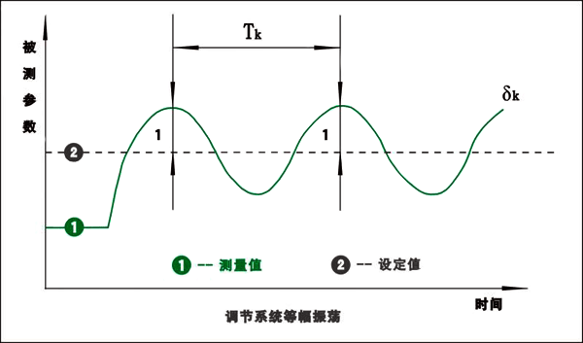
临界比例法
将调节器置于纯比例的作用下，从大到小逐渐改变调节器的比例度，并且得到等幅度的震荡过程就叫做临界比例度。通过这些参数进行整定PID系数。
方法：
将调节器的积分置于最大，微分置于0，比例度系数适当即可平衡一段时间，把系统投放到自动运行中。
然后将比例逐渐增大，增大到产生等幅现象，并记录下等幅时的临界比例系数(就是δk)和两个波峰的时间间隔。
根据记下的比例系数和周期，采用经验公式，计算调节器的参数。

Slide 9
一般调节法
这种方法针对一般的PID控制系统所以称之为一般调节法；其中Kp是加快系统响应速度，提高系统的调节精度；Ki用于消除稳态误差；Kd改善系统的稳态性能。
在输出不振荡时，增大比例增益P。
在输出不振荡时，减小积分时间常数Ti。
在输出不振荡时，增大微分时间常数Td。（它们三个任何谁过大都会造成系统的震荡。）

Slide 10
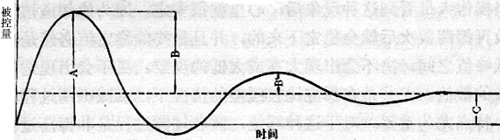
一般调节法
一般调参步骤为：
确定比例增益P ：确定比例增益P 时，首先去掉PID的积分项和微分项，一般是令Ti=0、Td=0（具体见PID的参数设定说明），使PID为纯比例调节。 输入设定为系统允许的最大值的60%~70%，由0逐渐加大比例增益P，直至系统出现振荡；再反过来，从此时的比例增益P逐渐减小，直至系统振荡消失， 记录此时的比例增益P，设定PID的比例增益P为当前值的60%~70%。比例增益P调试完成。
确定积分时间常数Ti：比例增益P确定后，设定一个较大的积分时间常数Ti的初值，然后逐渐减小Ti，直至系统出现振荡，之后在反过来，逐渐加大Ti， 直至系统振荡消失。记录此时的Ti，设定PID的积分时间常数Ti为当前值的150%~180%。积分时间常数Ti调试完成。
确定微分时间常数Td ：积分时间常数Td一般不用设定，为0即可。若要设定，与确定 P和Ti的方法相同，取不振荡时的30%。
系统空载、带载联调，再对PID参数进行微调，直至满足要求：理想时间两个波，前高后低4比1。

Slide 11
采样周期选择
采样周期该怎么选择？采样周期越短控制的效果越接近于连续，对于大多数算法缩短采样周期可使控制回路性能改善，但采样周期缩短时， 频繁的采样必然会占用较多的计算工作时间，同时也会增加计算的负担，而对有些变化缓慢的受控对象无需很高的采样频率即可满意地进行跟踪， 过多的采样反而没有多少实际意义。
以一个轮子的转动为例，根据耐奎斯特采样定理可知：假设这个轮子以每秒45度来转动，那么每个轴返回原位需要8秒（采样周期）， 那如果我们在8、16、24秒时用相机拍照是不是拍到的照片都是静止不动的？这是因为在采样的周期内，车轮不论旋转方向如何都会回到原位；如果现在减少拍照时间，每4秒钟拍一张照片则会在照片中发现轮子正在旋转，但是不能区分旋转方向。 如果3秒钟拍一张照片那么无论是顺时针还是逆时针都可以从照片中观察到轮子的相位变化。这就是Nyquist-Shannon采样定理， 我们希望同时看到轮子的旋转和相位变化，采样周期要小于整数周期的1/2，采样的频率应该大于原始频率的2倍。

Slide 12
PID参数整定利器
野火多功能调试助手
PID调试助手

Slide 13
代码详解
实验-《PID——位置式按键修改目标值》
在STM32下位机解析上位机协议
将STM32数据同步到上位机

Slide 14

谢谢
公众号
淘宝店铺

